Slide 1
Experimento
Entendendo como o CRT se comporta em diferentes elasticidades da pele

Slide 2
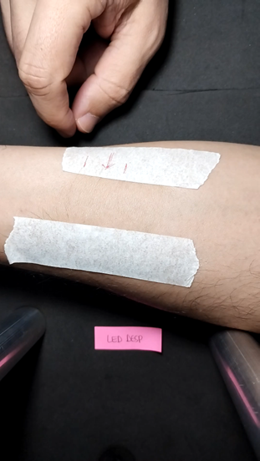
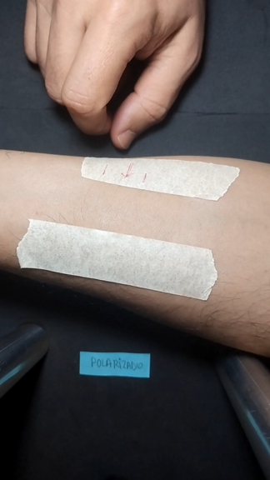
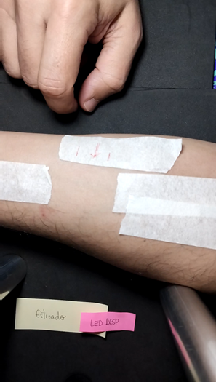
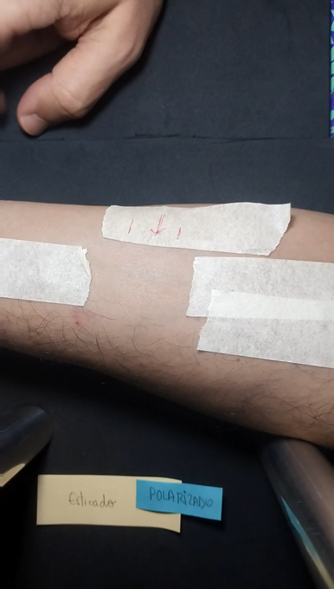
Análise 1
Rugoso
Liso
Despolarizado
Polarizado
Despolarizado
Polarizado

Slide 3
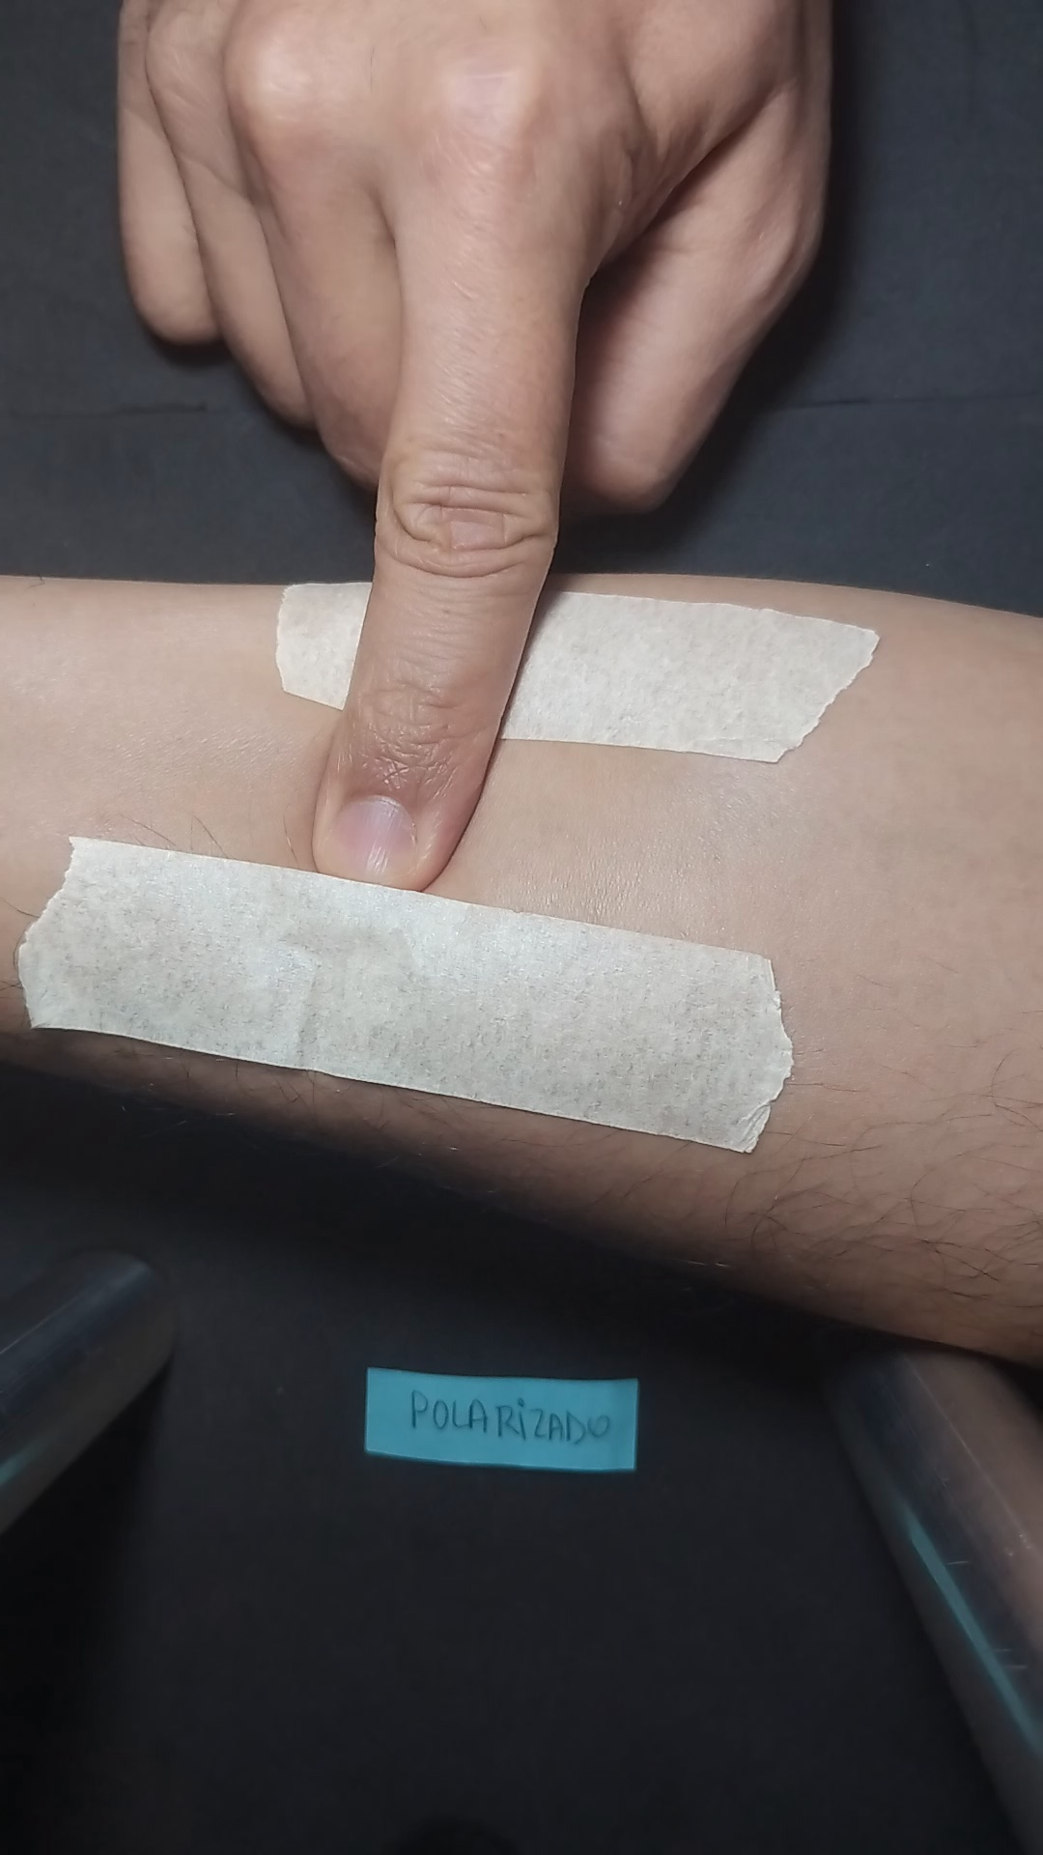
Foram selecionadas 5 ROIs
Dentro da região dentro da região da unha

Slide 4
Metodologia
Setup
Situação da pele
Pele Lisa
Aquisição
Compressão por 5 s
Celular Motorola G52
1920x1080
Pele Rugosa
Pol: Câmera + Luz Polarizado
Desp: Iluminação LED
Com o dedo indicador
Escolha da ROI:
Rugoso
Liso
Foram selecionadas 5 ROIs: Dentro da região dentro da região da unha
Despolarizado
Polarizado
Despolarizado
Polarizado
Polarizado
Despolarizado
1 min

Slide 5
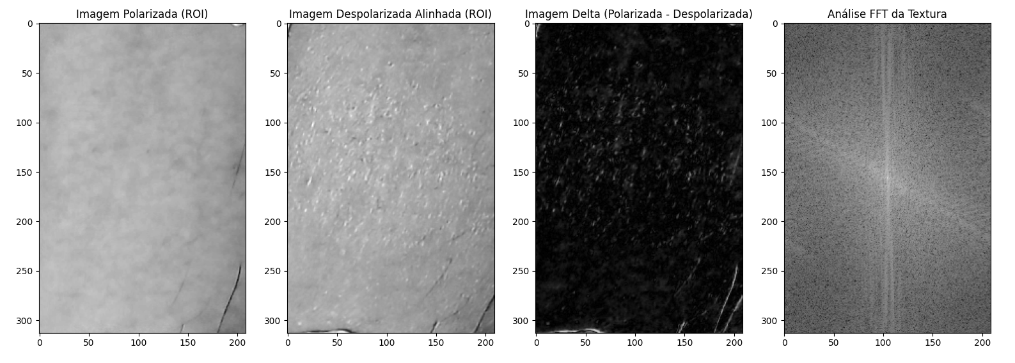
Calculei a roughness score
Pele Lisa
 | Roughness Score
Vídeo 1 | 4.55
Vídeo 2 | 3.80
Vídeo 3 | 5.55
roughness_score = np.std(delta_image)
BARGO, Paulo R.; KOLLIAS, Nikiforos. Measurement of skin texture through polarization imaging. British Journal of Dermatology, v. 162, n. 4, p. 724-731, 2010.

Slide 6
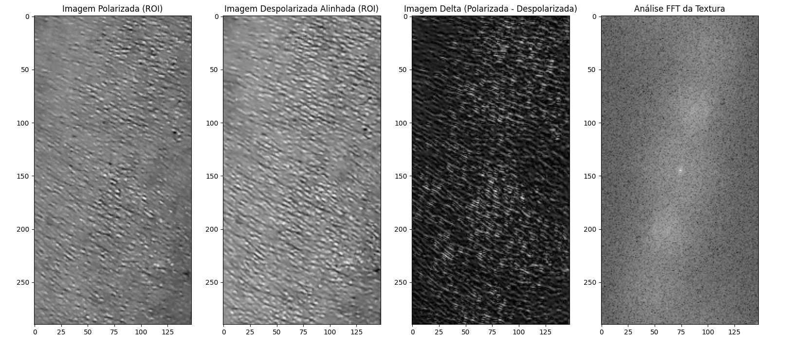
Pele Rugosa
 | Roughness Score
Vídeo 1 | 8,31
Vídeo 2 | 10,59
Vídeo 3 | 9,05

Slide 7
Questões a serem observadas nesse estudo:
CRT depende da primeira superfície da pele?
No estado rugoso, absorve mais luz e não deveria afetar os valores de CRT com polarizado – isso quer dizer que liso e rugoso com polarização não deve modificar.
Pelos dados do trabalho do Natan:
Sem polarização: CRT é mais rápido
Com polarização: CRT é mais prolongado

Slide 8
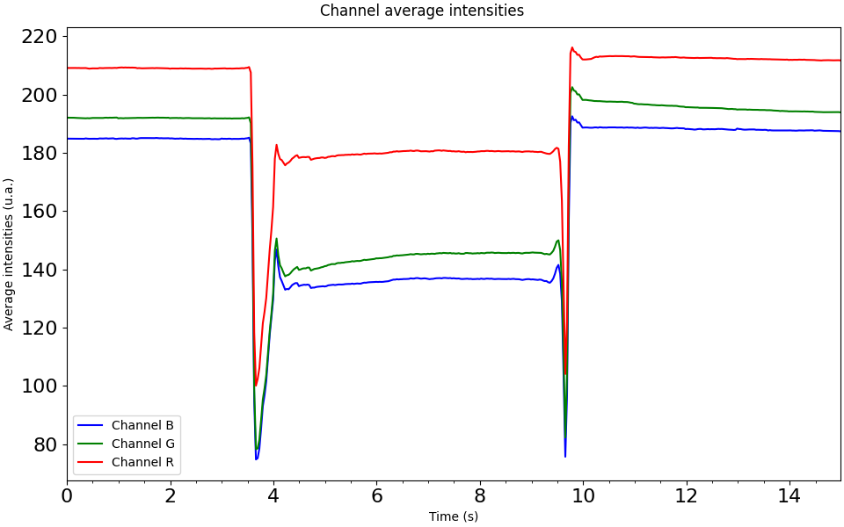
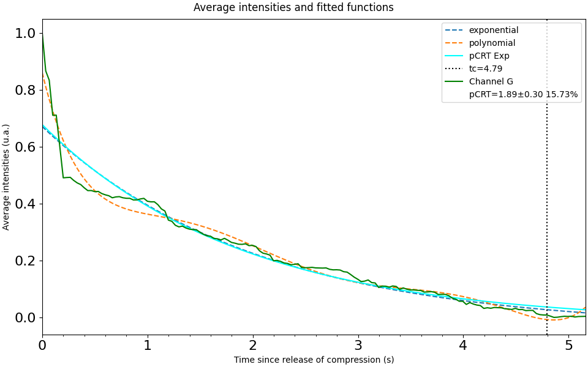
Resultados
Liso Despolarizado

Slide 9
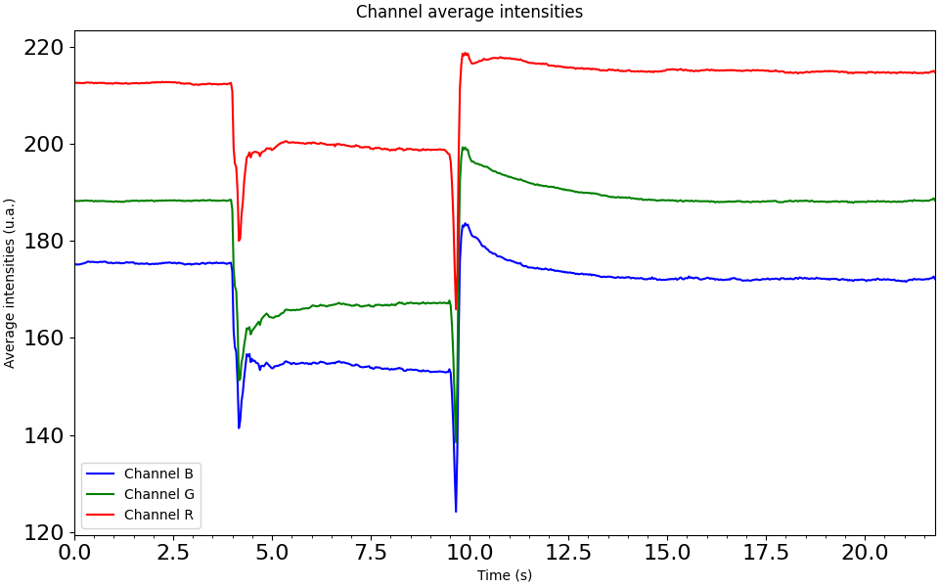
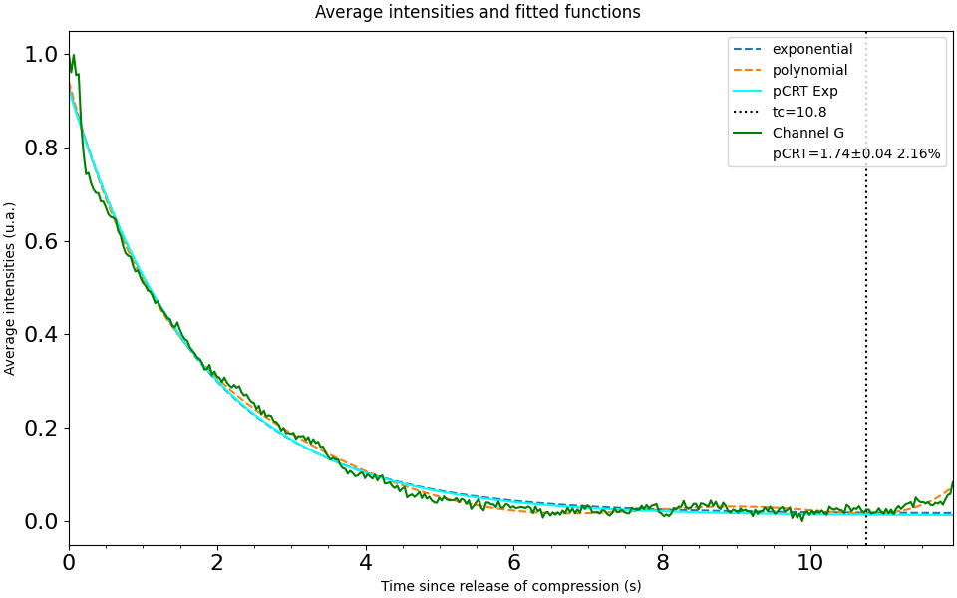
Liso Polarizado
Tive a impressão que quando a pele é lisa e tem polarização, o decaimento é exponencial bem comportada

Slide 10
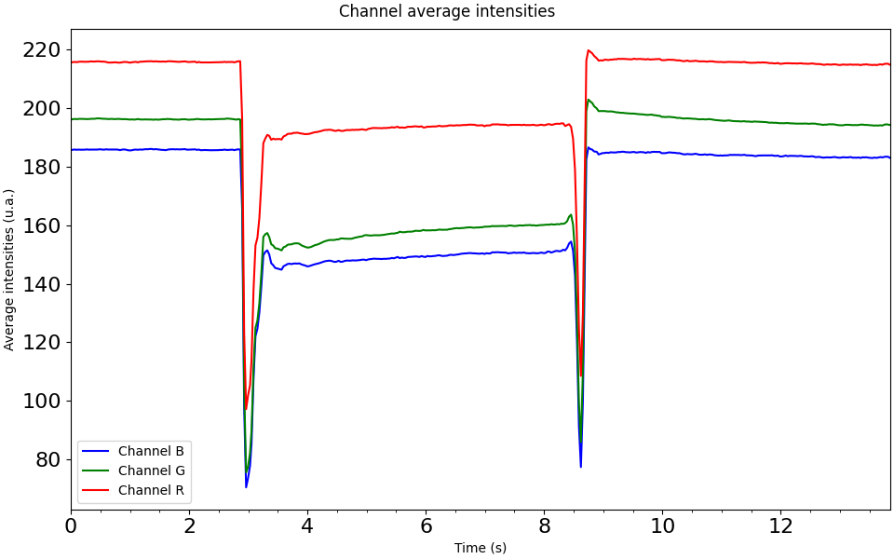
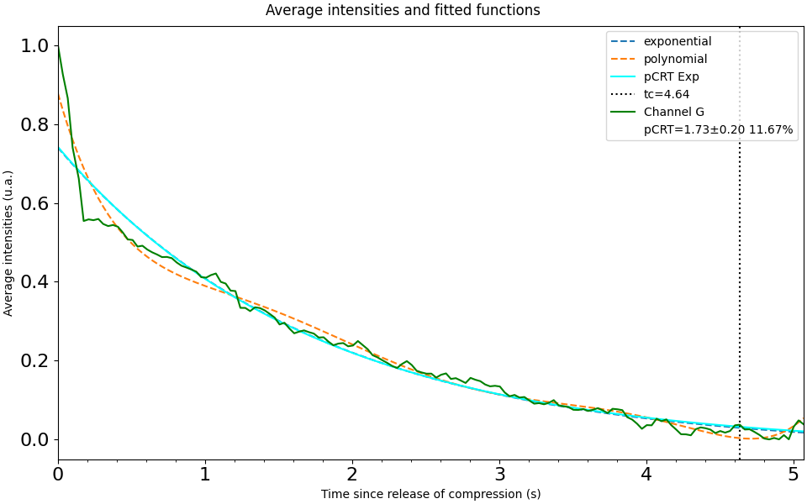
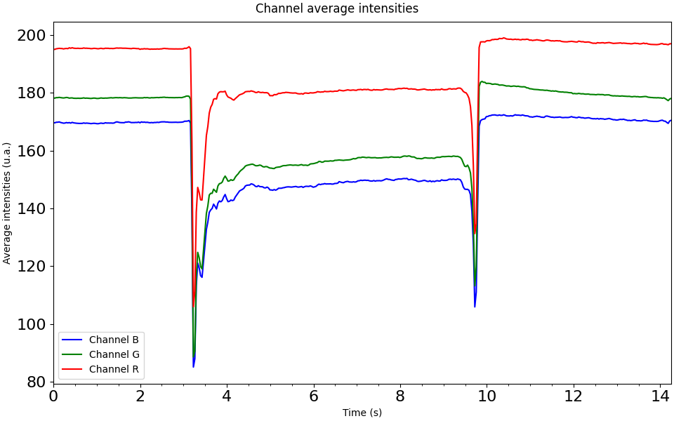
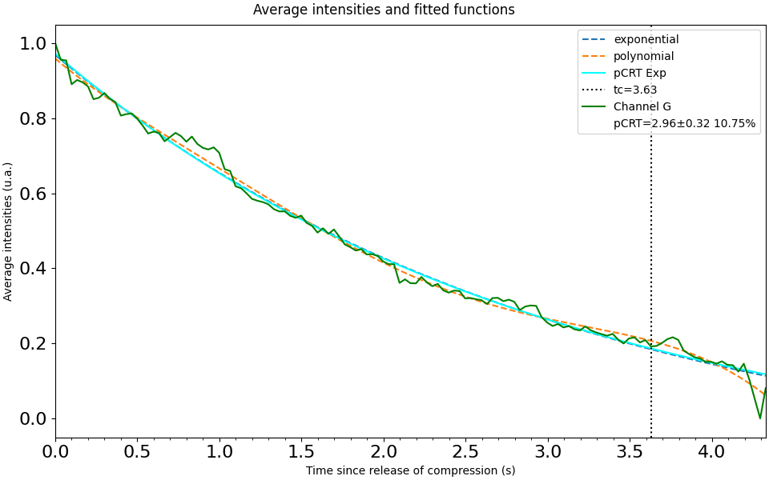
Rugoso Despolarizado
Rugoso Polarizado

Slide 11
Liso Despolarizado
Todas as curvas despolarizadas ficam com essa indentação no inicio do decaimento
Estou achando que deve ser algum artefato.
Talvez seria melhor excluir essa parte e começar o ajuste após esse erro.
Rugoso Despolarizado

Slide 12
A análise das curvas mostraram que a intensidade do sinal cai usando uma aquisição com luz e câmera com polarização cocircurlarmente.

Slide 13
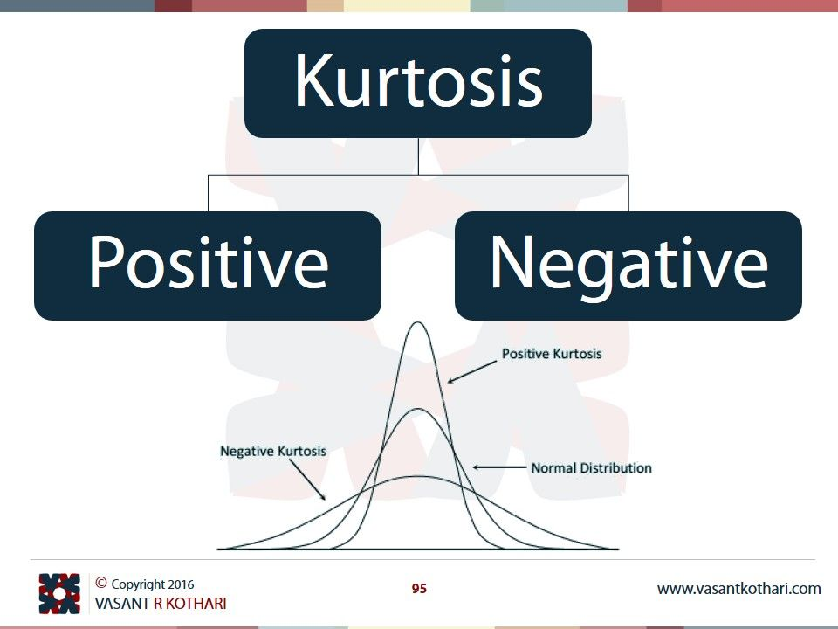
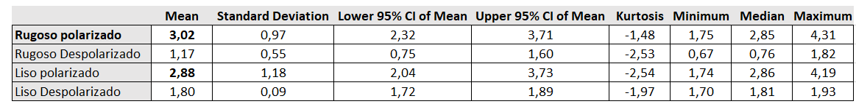
Método pCRT:
Tanto rugoso quanto para a pele Lisa o CRT foi maior para o polarizado (boxplot cinza), corresponde o que vimos no trabalho do Natan.
O CRT polarizado
Note que no Rugoso despolarizado:
Em um dos vídeos o CRT apresentou valores menores que 1.
Entre 0,67 - 1,82 com média de 1,17 ± 0,55 (SD)
As distribuições apresentam valores de kurtose negativos, indicando que todas as distribuições são mais achatadas em comparação com uma curva normal, especialmente Liso polarizado e Rugoso Despolarizado.

Slide 14
Análise com polarização e sem polarização a depender da rugosidade
Polarizado:
Despolarizado:
A textura da pele afeta nos resultados. Ser rugosa ou liso modifica.
Pois tem contribuição da primeira camada da pele
A textura da pele não afeta nos resultados de CRT, pq não terá contribuição da primeira camada da pele.

Slide 15
Como CRT_pol é maior que CRT_desp para os dois casos (rugoso ou liso)

Slide 16
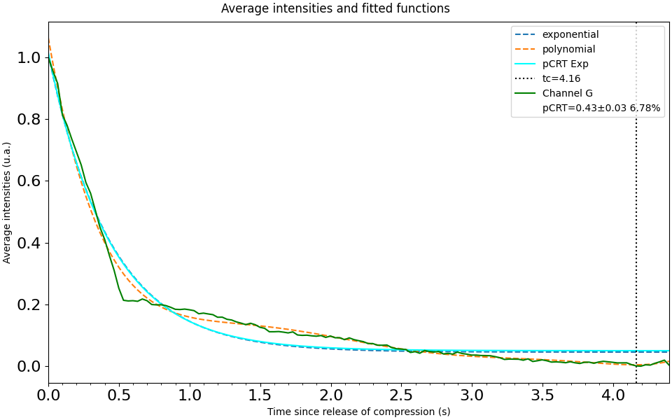
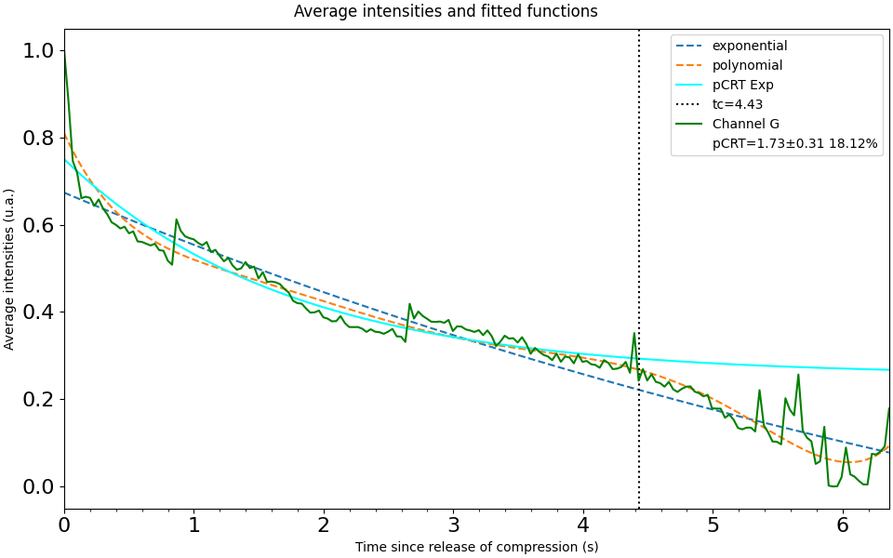
Erros nos vídeos sem polarização
Diferente do que estava imaginando os vídeos com Luz sem polarização possuem uma queda brusca que não possui uma similaridade entre as curvas

Slide 17
Tentativa de correção da curva de intensidade do sinal
1. corrigir a intensidade do canal por uma ROI que não modifica no tempo.
2. Reprocessar utilizando o código do Tsumura e extrair o mapa de hemoglobina

Slide 18
1. Correção da intensidade do canal por uma ROI que não modifica no tempo.

Slide 20
Canal Verde
Mapa de Hemoglobina

Slide 21
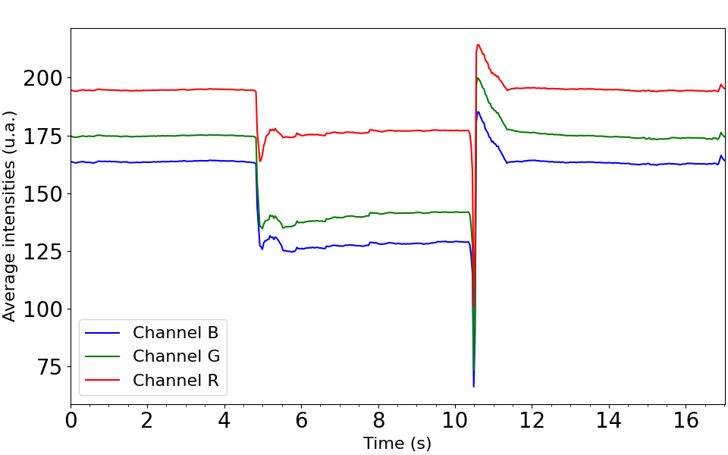
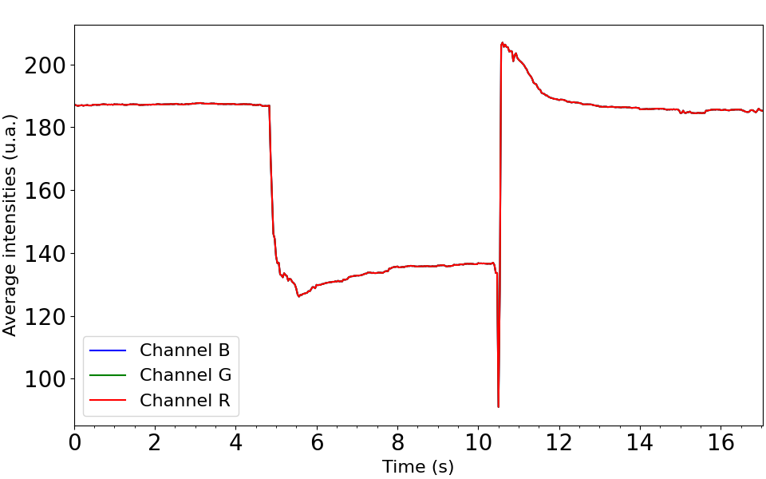
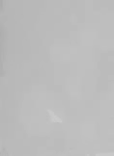
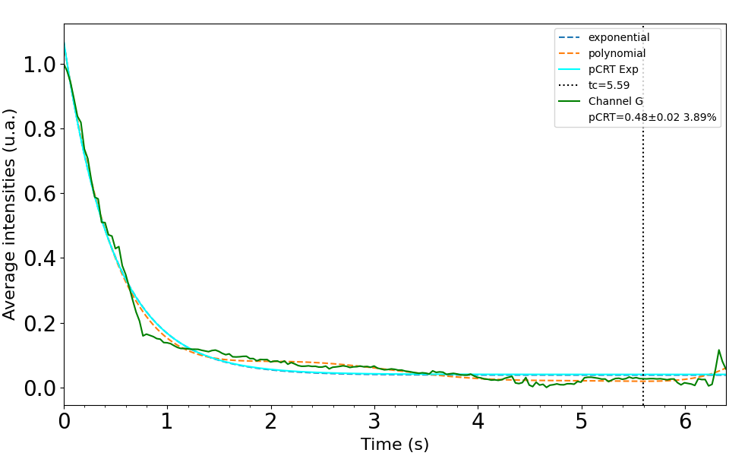
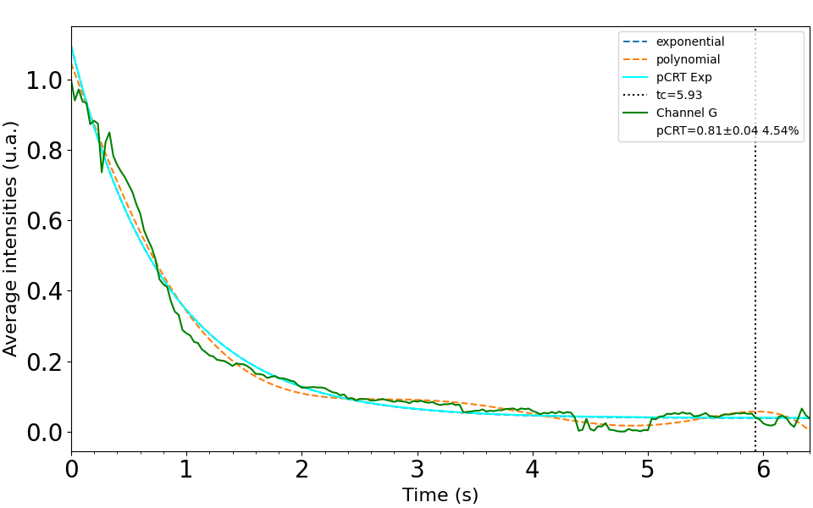
Aplicando o Método Tsumura com o intuito de observar se é possível calcular o CRT com luz despolarizada
P2.v1
Hemoglobin Maps
Hemoglobin

Slide 22
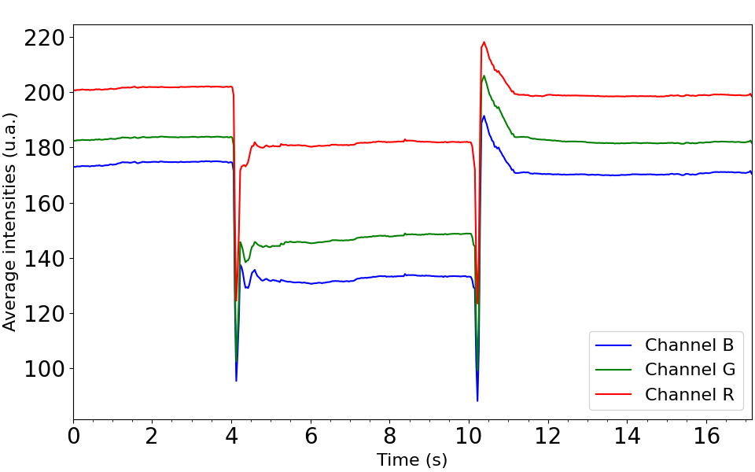
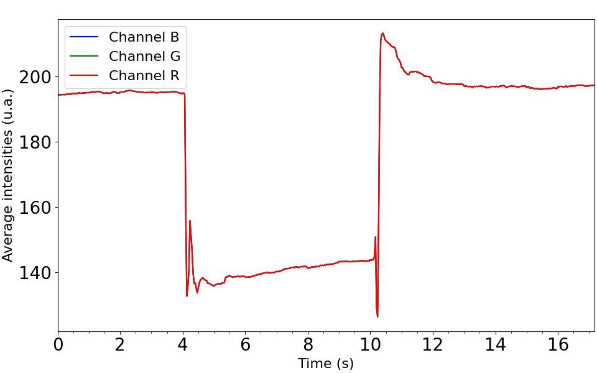
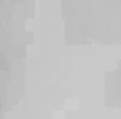
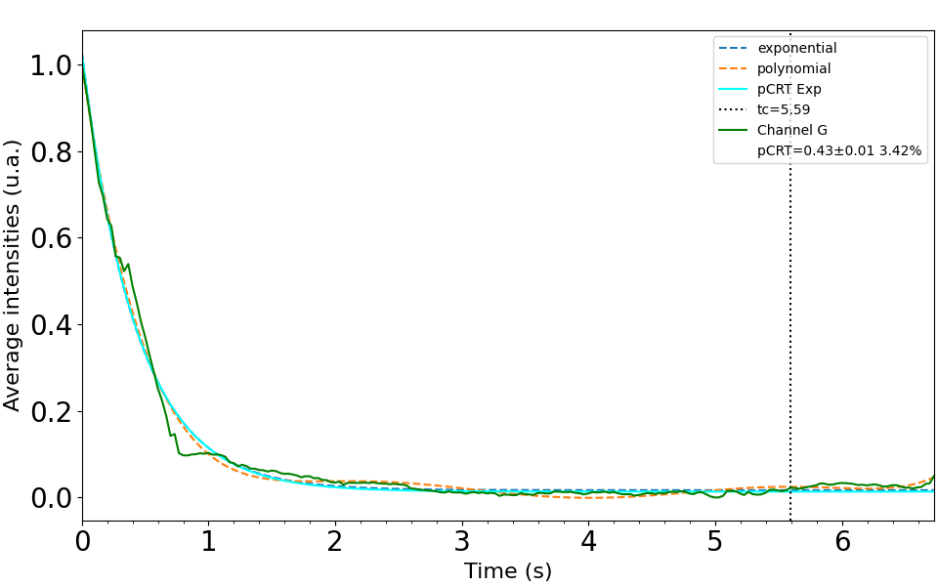
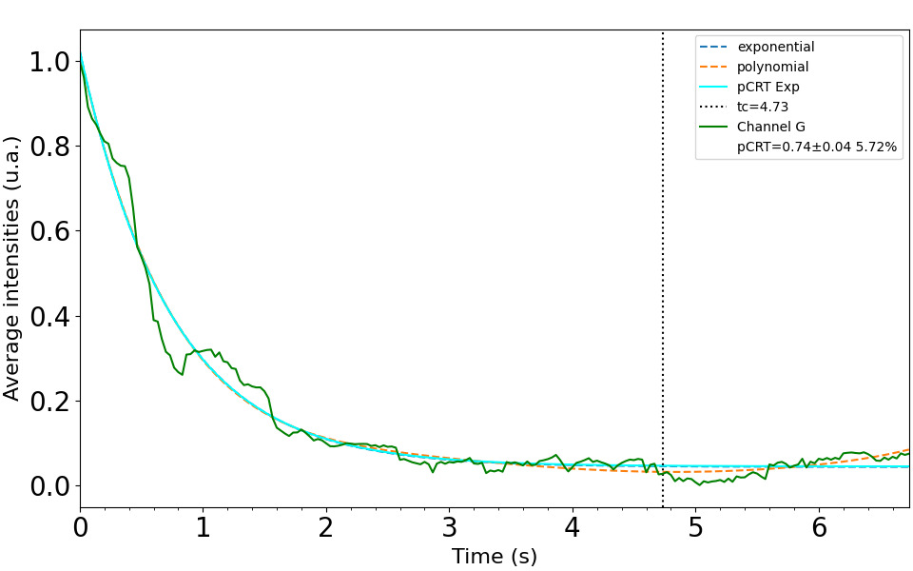
Hemoglobin Maps
Hemoglobin

Slide 23
Usar a componente da hemoglobina para calcular o CRT eliminou a indentação que estava aparecendo na Curva do canal verde.
Hemoglobin

Slide 24
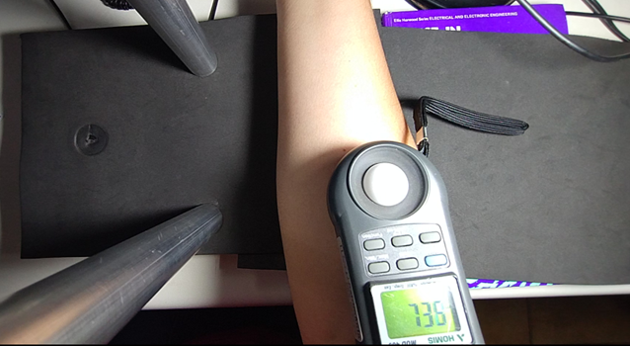
Estudo entendendo melhor o comportamento do CRT com Luz despolarizada
Metodologia
Aquisição de 7 vídeos, variando a distancia conjunto câmera e fonte de luz no antebraço, isso modificou a intensidade de luz que atingia a superfície da pele.

Slide 25
CRT vs Intensidade luminosa
O aumento da intensidade de Luz levou a uma tendência de aumentar o CRT

Slide 26
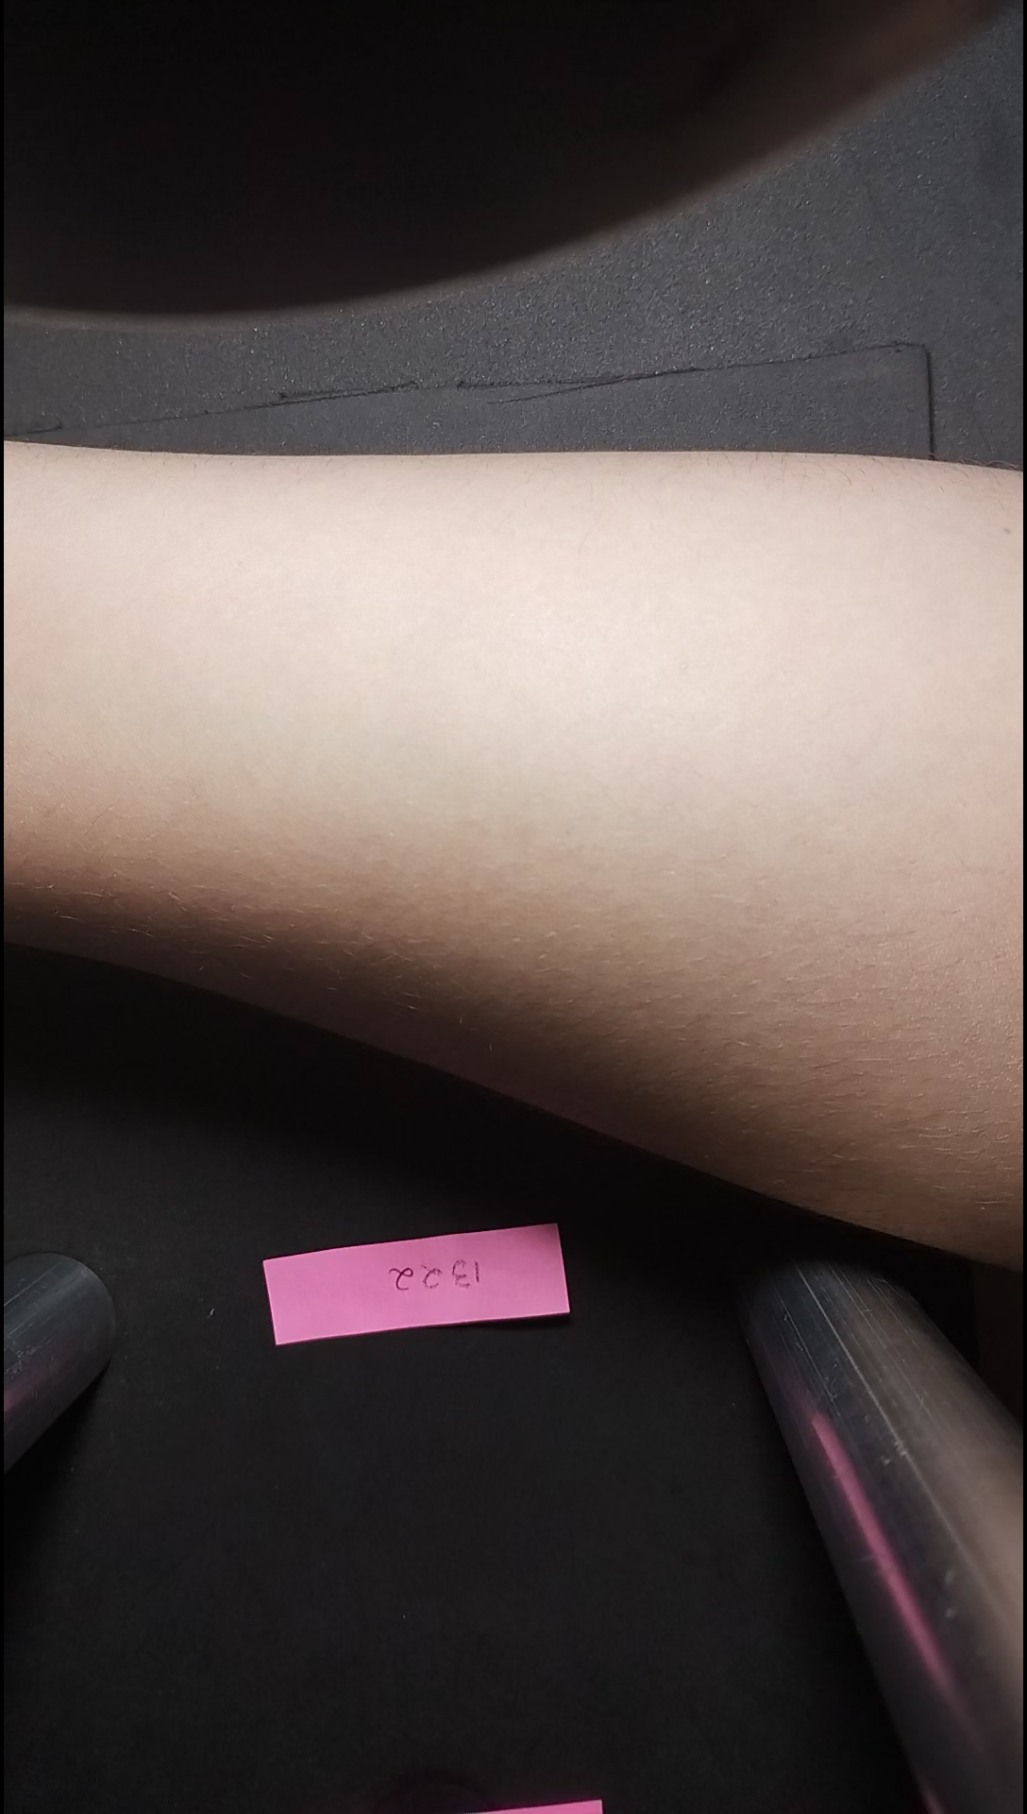
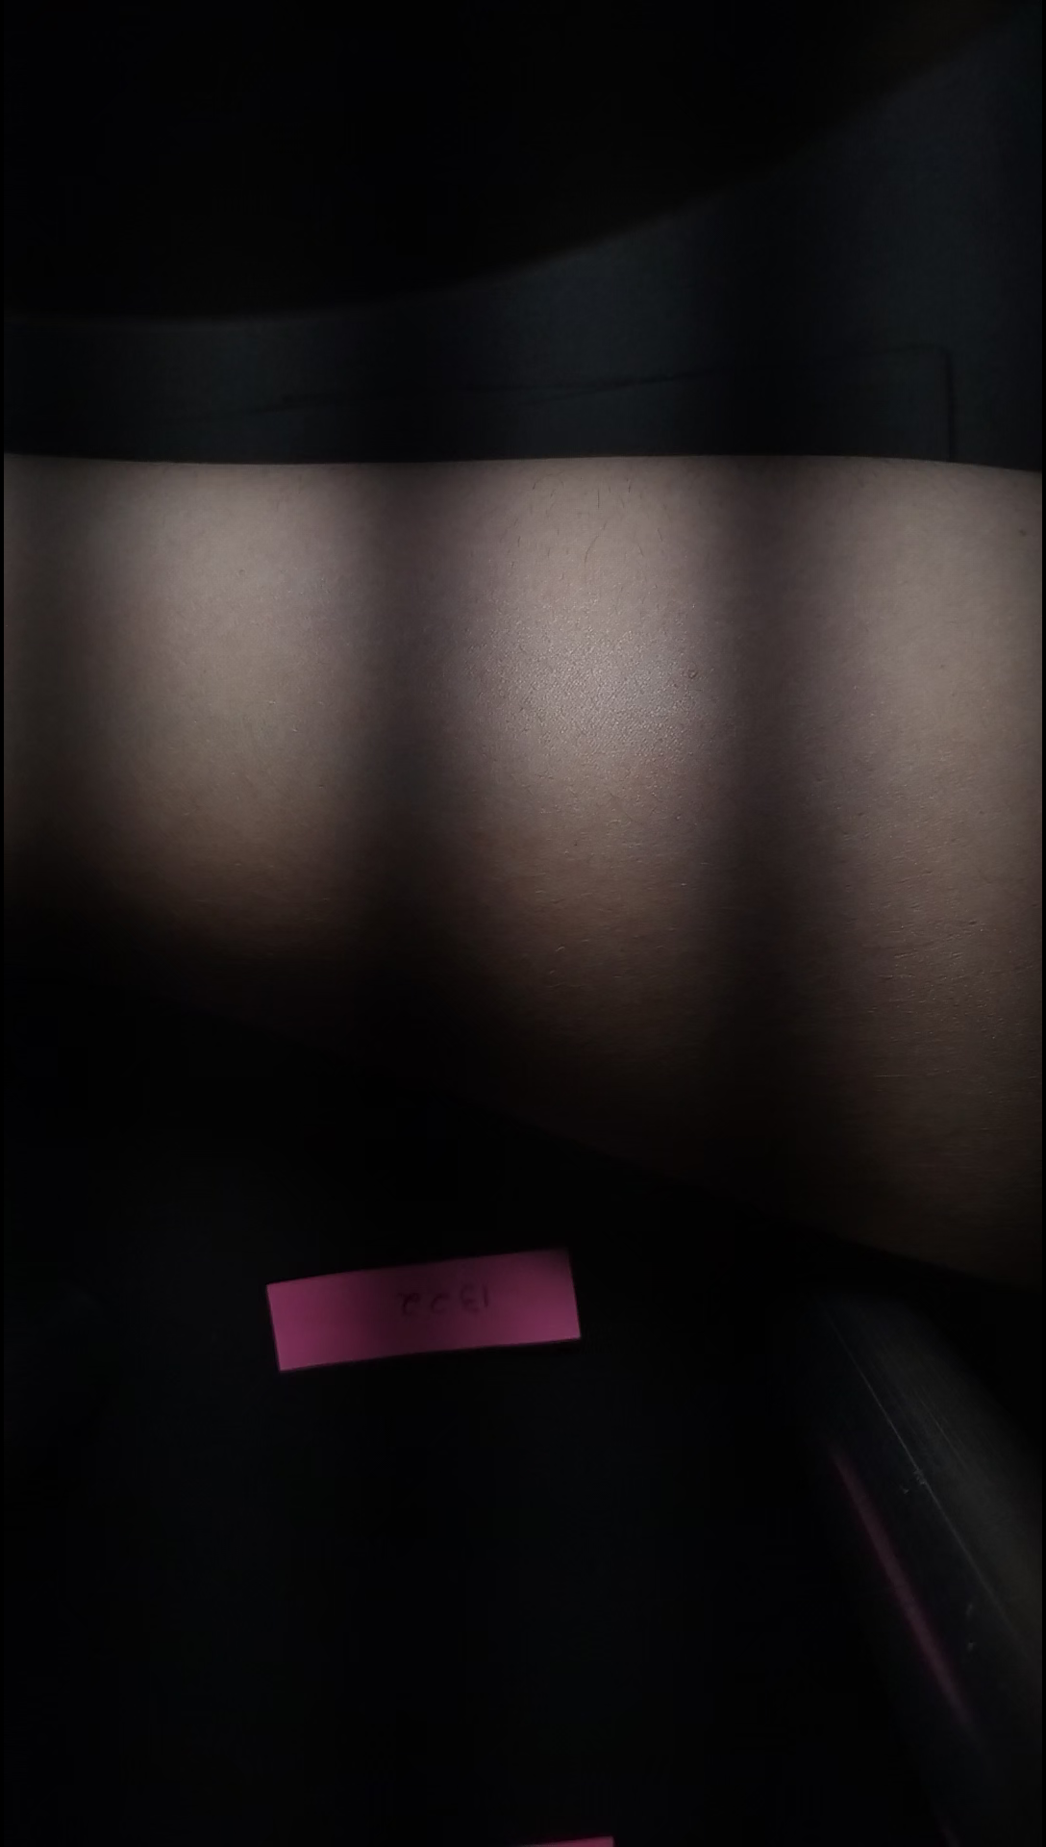
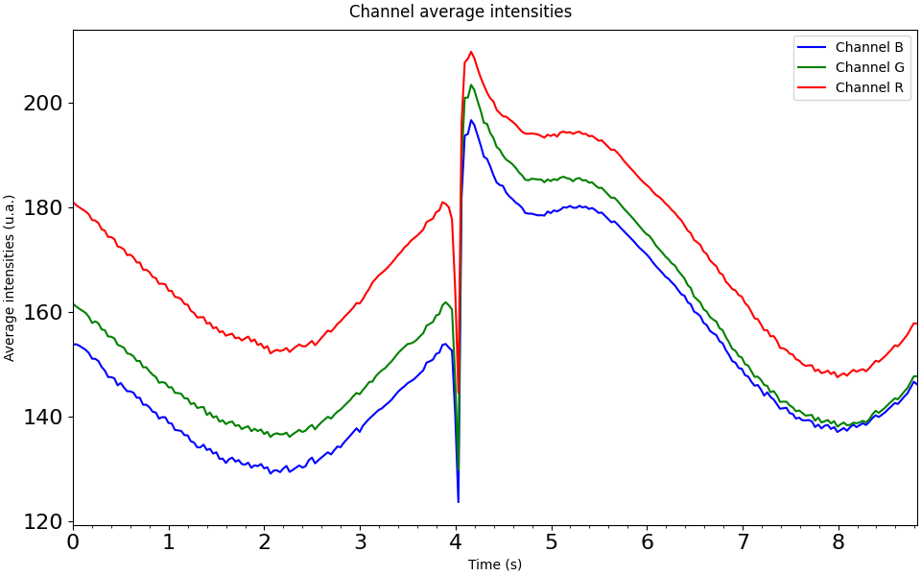
Percebi que para intensidades maiores de 10000 Lux não é possível calcular o CRT. Isso é uma Limitação da metodologia pq para aumentar a intensidade da fonte de luz, precisava posicionar a fonte de luz muito próximo ao antebraço. O que gerou um padrão de claro e escuro parecido com Padrões de Moiré.
Foco fora do antebraço
Foco no antebraço
Criou uma interferência o que impossibilitou o calculo do CRT

